Slide 1
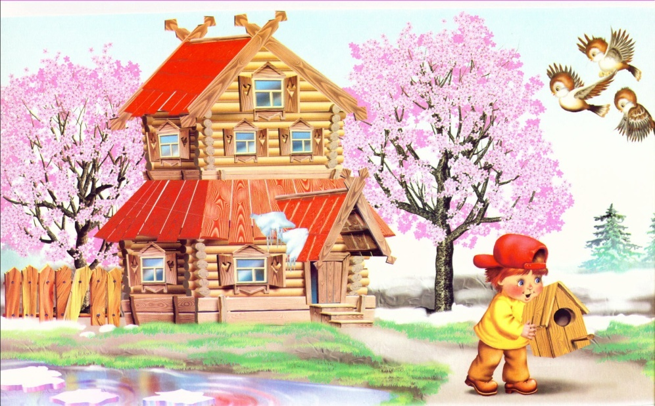
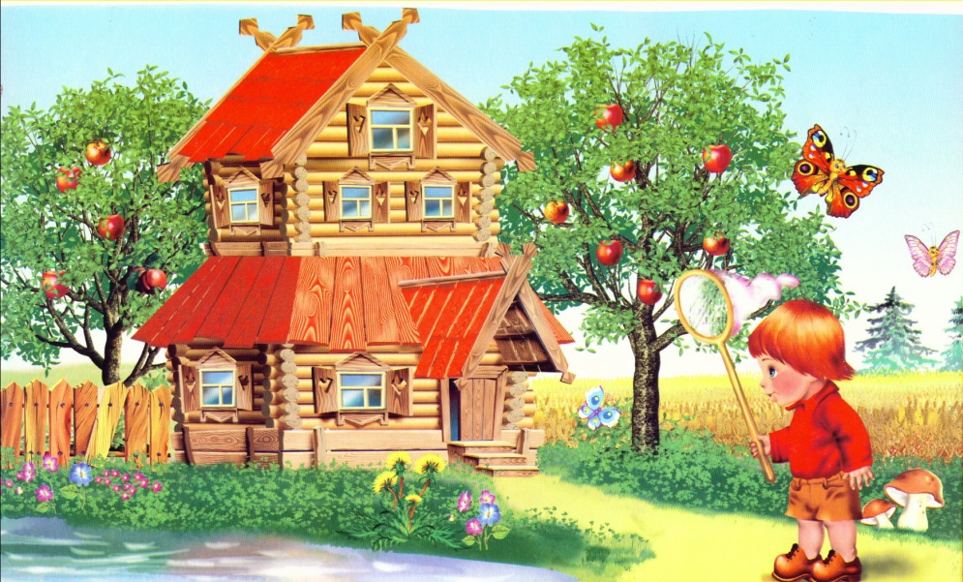
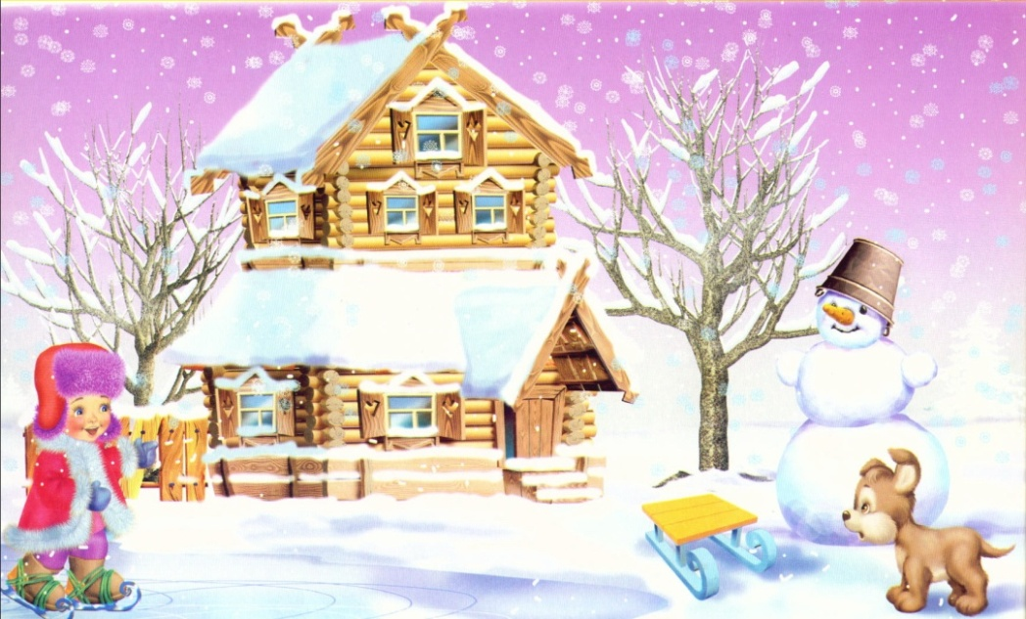
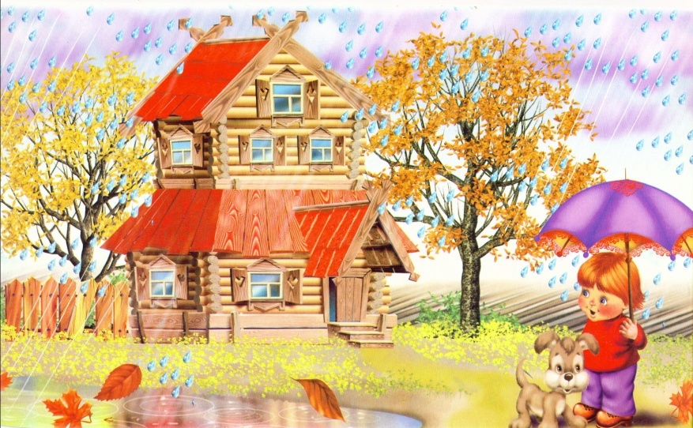
ИГРА - БЕСЕДА «ИНТЕРЕСНО, А ЧТО ТЫ СКАЖЕШЬ?»

Slide 2
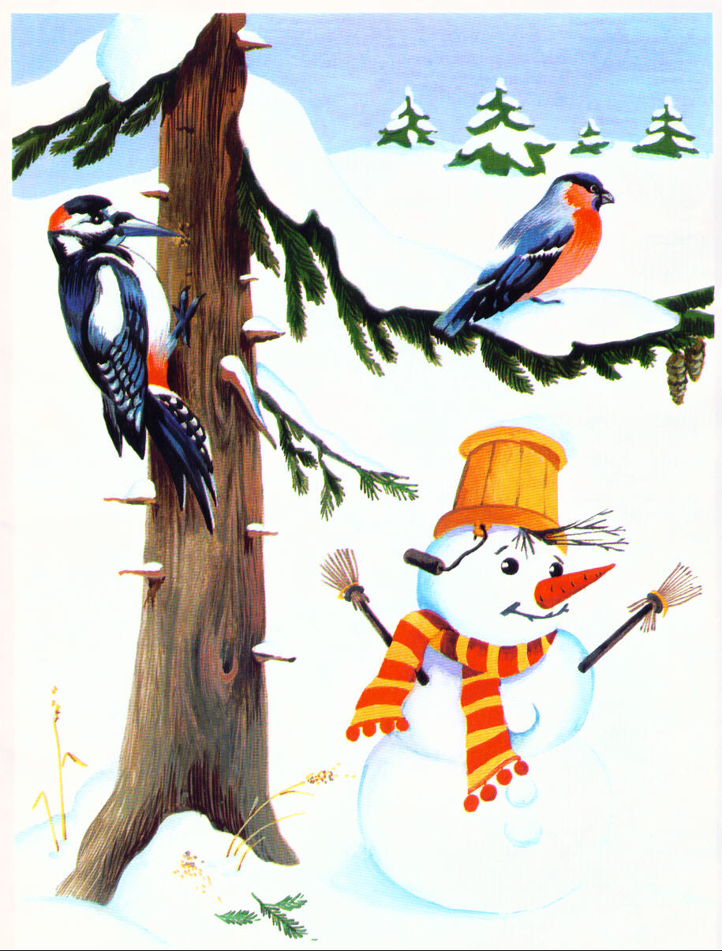

Slide 3
Какое время года нарисовал художник, почему?
Сколько в году зимних месяцев, назови их по порядку.
Отгадай загадки:
Меня не растили-
Из снега слепили.
Вместо носа ловко
Вставили морковку.
Глаза – угольки
Руки – сучки
Холодная, большая –
Кто я такая? (Снежная баба)
Зимой на ветке яблоки!
Скорей их собери!
Но вдруг вспорхнули яблоки.
Ведь это… (Снегири)
Проговори чистоговорку.
Ри-ри-ри- на ветках снегири

Slide 4
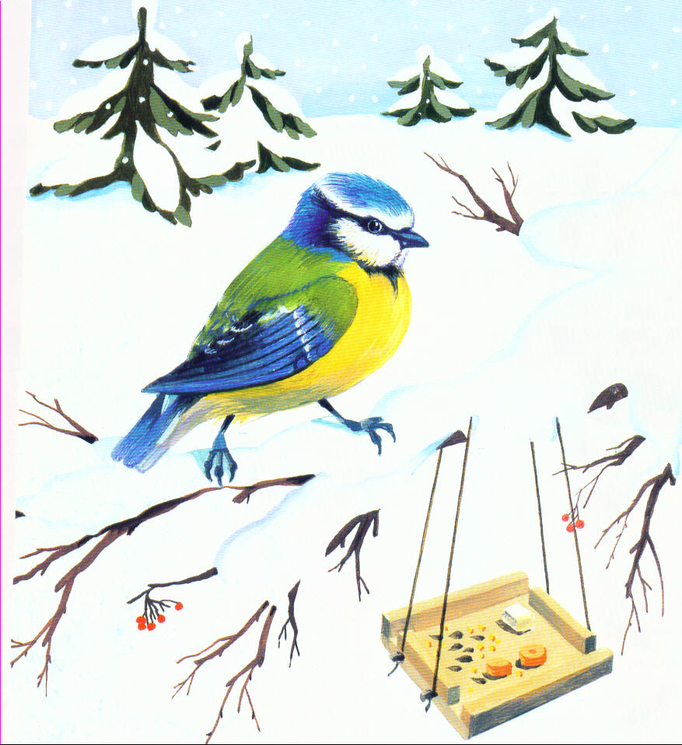

Slide 5
Отгадай, кто это:
Шапочка черная,
Кофточка желтая.
Шустрая певичка –
Птичка … (Синичка)
Почему синичка зимой не улетела в жаркие страны?
Зачем синичка прилетела на
дерево? Назови его?
3. Что висит на нем?
4. Кто принес в кормушку еду?
5. Что едят синички?
Прочитай скороговорку
Ждут птицы у кормушки
кормешки.
Принес им Маркушка в кармашке
морошки

Slide 6
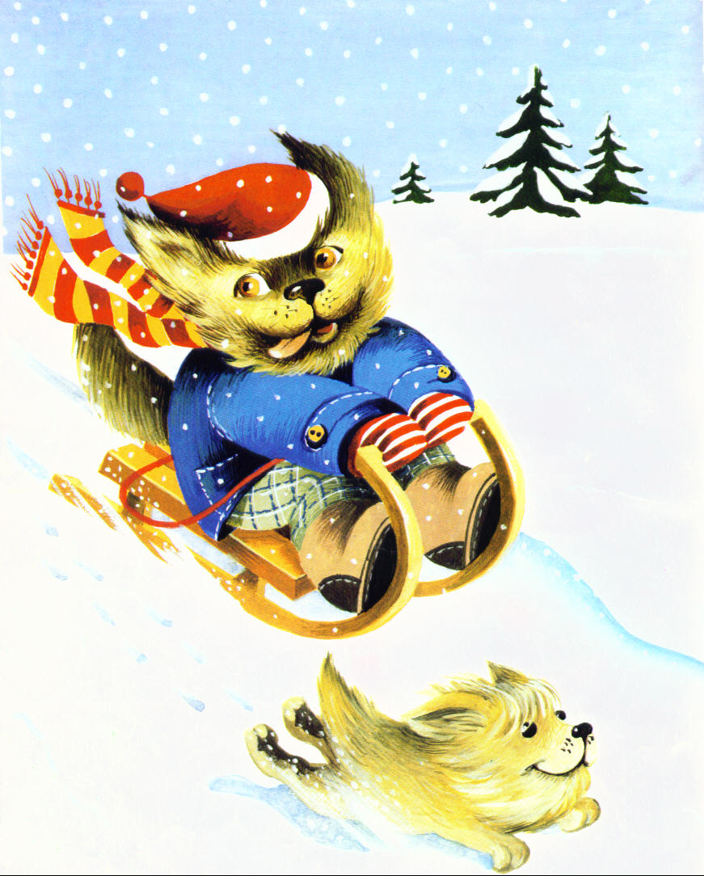

Slide 7
Отгадай, что это:
Все лето стояли,
Зимы ожидали.
Дождались поры –
помчались с горы. (Сани)
А как по другому можно назвать сани?
(Салазки, саночки, каталочки)
2. А из каких частей состоят сани?
(Сиденье, полозья, иногда спинка)
3. Кого ты видишь на картинке?
4. Какое развлечение придумали веселые Щенки?
Объясни пословицу:
Любишь кататься –
люби и саночки возить.
Скажи наоборот
быстро – (медленно),
легко - (тяжело)
весело – (грустно)
далеко - (грустно)

Slide 8
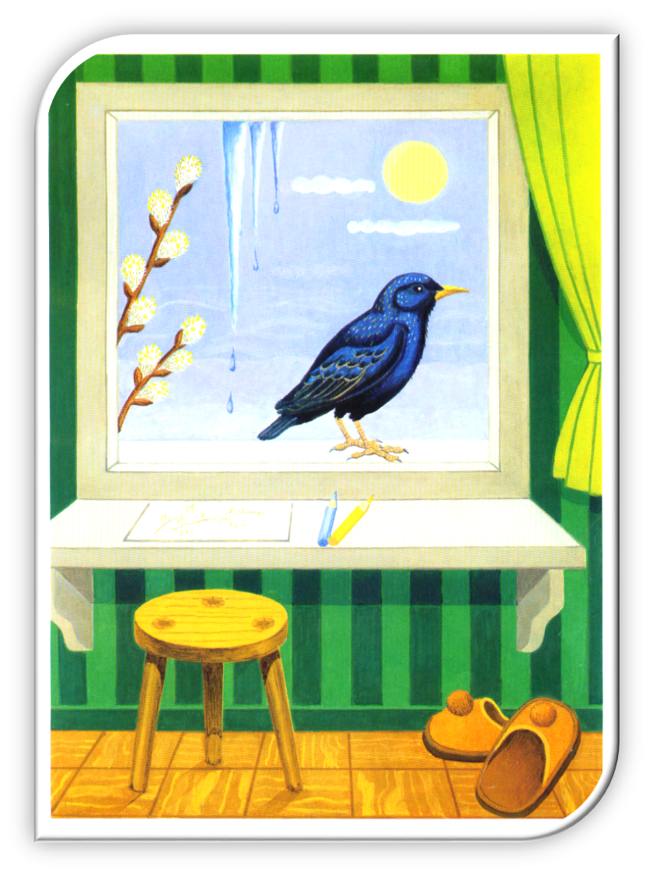

Slide 9
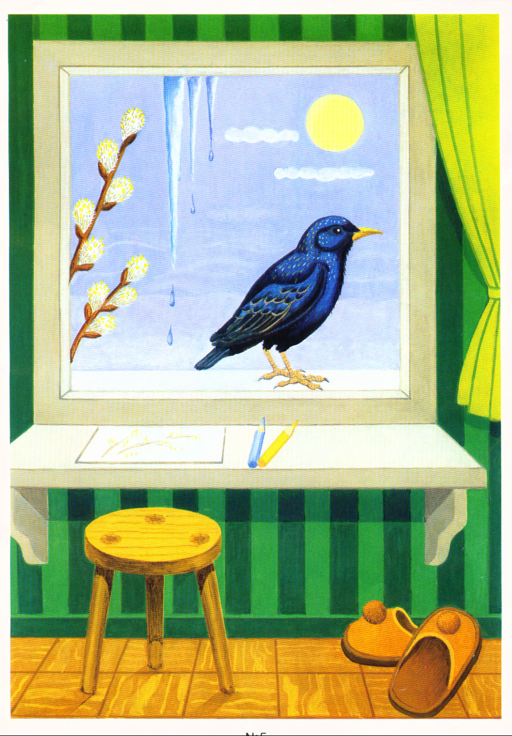
Какое время года ты видишь за окном?
Отгадай загадки:
Белые овечки бегают по свечке. (Верба в сережках)
А у нас под крышей
Белый гвоздь висит.
Солнце взойдет –
Гвоздь упадет. (Сосулька)
На шесте - дворец, во дворце – певец. (Скворечник, скворец)
Назови домики разных животных:
у птицы – (гнездо),
у лисы – (нора),
у волка – (логово),
у медведя – (берлога)
Назови птенчиков:
у вороны – (воронята)
у галки – (галчата)
у воробья – (воробьята)
у грача – (грачата)

Slide 11
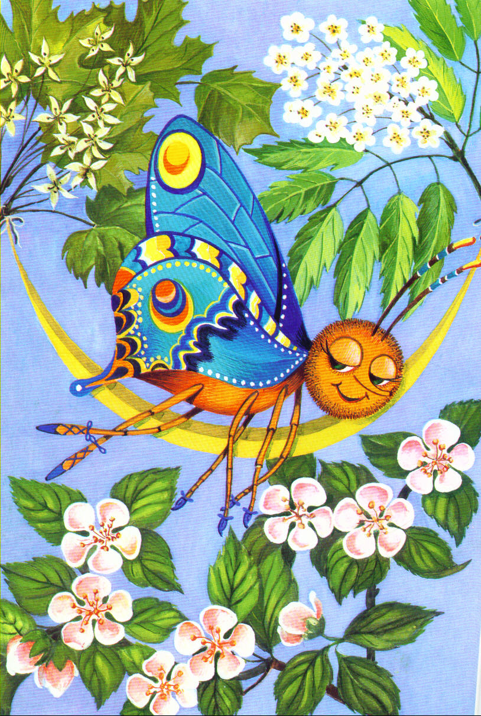
Какое время года изображено на картине? Докажи?
Как называется самый «цветущий» месяц весны? (Май)
Ветви каких деревьев ты видишь на картине? (Клен, рябина, яблоня)
Почему художник нарисовал просыпающуюся бабочку?
Подбери слова – определения к слову БАБОЧКА. Бабочка какая?
(Большая, красивая, разноцветная, пестрая, сонная, весенняя, сказочная)
Что обозначают пословицы:
Весна красна цветами, а осень снопами.
Кто любит трудиться, тому без дела не сидится.
Апрель с водою – май с травою.

Slide 12
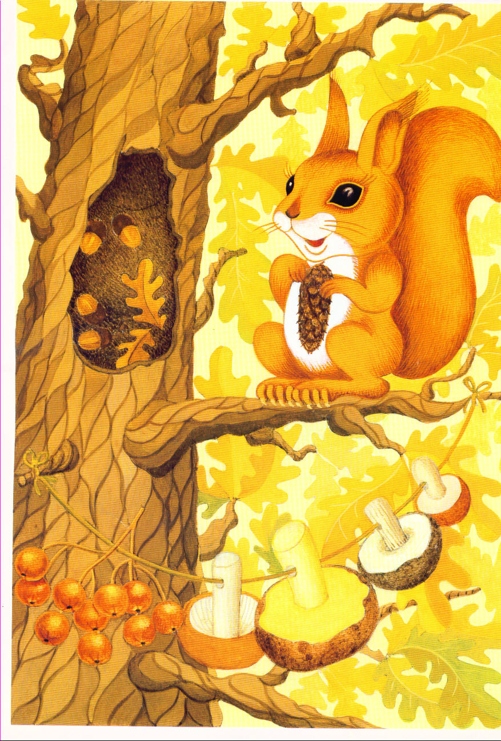

Slide 13
Отгадай загадки:
По веточкам скачет, да не птица.
Рыжая, да не лисица. (Белка)
У кого одна нога.
Да и та без башмака. (Гриб)
Мальчик-крошка
В костяной одежде (Орех)
Какое время года показал художник на этой картине? Почему ты так думаешь?
Как называется этот зверек? Белка – это домашнее или дикое животное?
Белки зимой спят, как медведи, или нет?
Что запасает белка на зиму?
Вспомни «добрые» слова про белочку.
Какая белочка?
(Попрыгунья, заботливая, хлопотливая,
хозяйственная, трудолюбивая,
запасливая, маленькая, веселая,
рыжуля…)

Slide 14
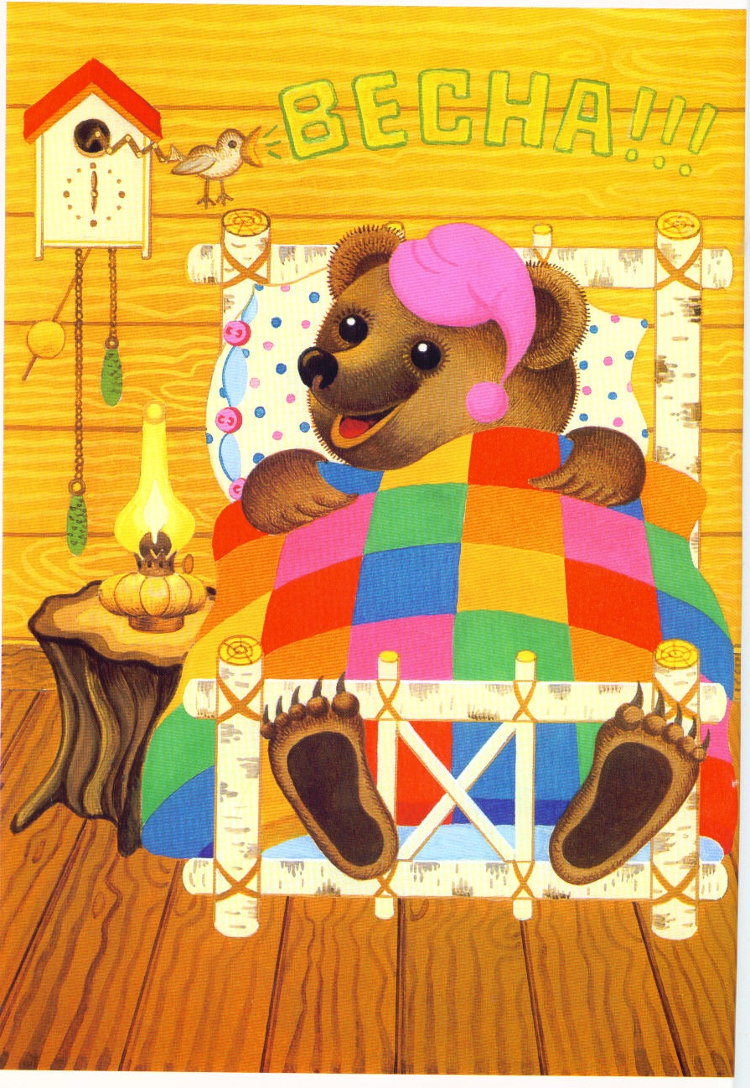
Скажи, пожалуйста, что на этой картине необычного, сказочного?
2. Долго ли спят настоящие медведи в природе?
В какое время года просыпаются медведи?
Кто на картинке большой, а кто
маленький? – Продолжи:
у птички маленькие лапки, а медведя – большие (лапищи);
у птички маленький носик, а у медведя – большой (носище);
у птички маленькие глазки, а у медведя – большие (глазищи);
у птички маленькая головка, а у медведя – большая (головища).
Какой одинаковый звук в словах:
лампа, одеяло, лапа, циферблат, стрелка (Л)

Slide 15
Как ты думаешь, о чем эта картина?
Что пишут котята? – Кому они пишут? – Как ты узнал?
С каким праздником собираются поздравить свою маму котята?
Какое время года начинаются с марта? Какие весенние месяцы ты знаешь?
Отгадай загадку:
Мордочка усатая,
Шубка полосатая,
Часто умывается,
А с водой не знается (Кошка).
Подбери родственное слово к слову КОТ:
(Котик, котенок, котофей, котище, котинька, коток.)
Подбери слова – определения: котята какие?
(Маленькие, веселые, ласковые, добрые, озорные, вежливые, нарядные, красивые, умные, послушные, аккуратные)

Slide 16
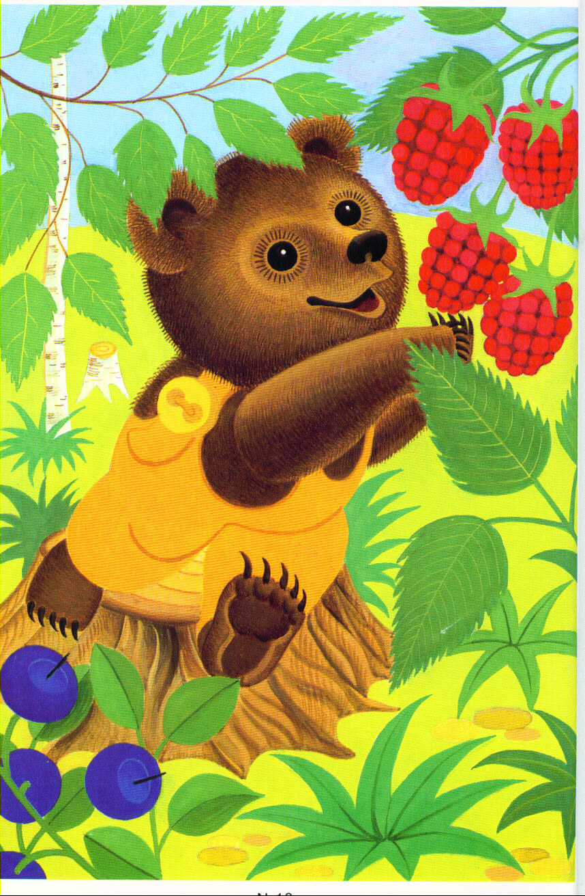
Какое время изображено на картине? Какие приметы говорят о том, что это лето?
Какие летние месяцы ты знаешь?
Где производит то, что ты видишь на картине: в лесу, в поле, в саду?
Что делает медвежонок? Какие здесь нарисованы ягоды?
Какие ягоды растут ниже, а какие выше?
Что еще растет в лесу?(Кусты, мох, грибы, трава, деревья).
Назови:
Если пирог с черникой, то он какой? (Черничный).
Если сок из малины, то он какой (Малиновый)
Варенье из земляники – какое? (Земляничное)
Поговорки
Собирай по ягодке – соберешь кузовок.
С одной ягоды сыт не будешь.

Slide 17
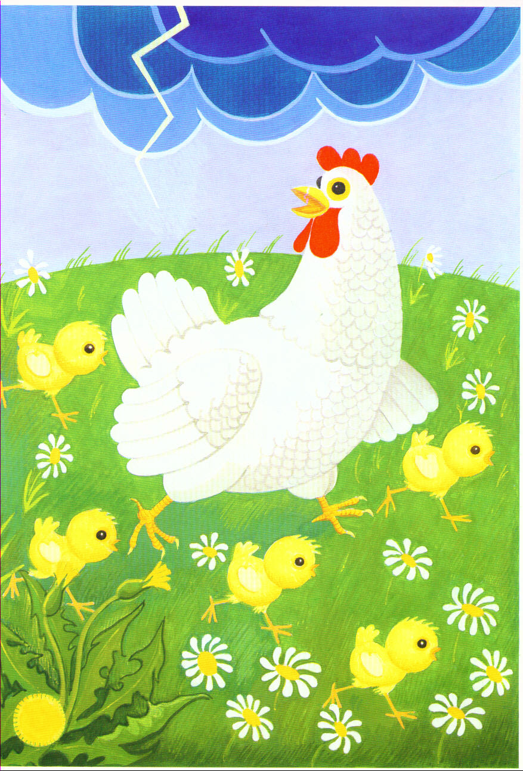
Отгадай, кто это:
Надо мною, над тобою
Проплывал мешок с водою.
Наскочил на дальний лес,
Прохудился и исчез. (Туча)
Квохчет, квохчет,
Детей созывает,
Всех под крыло собирает (Курица)
Ты знаешь, как появляются на свет цыплята?. Расскажи.
Курица – это птица или нет?
Курица домашняя или дикая птица?
Где гуляют курица с цыплятами?
Они спокойно гуляют или чего-то испугались?
Чистоговорки
Цыпленок с курицей пьют чай на улице
Хохлатые хохотушки хохотом хохотали
- Ха –ха – ха-!

Slide 18
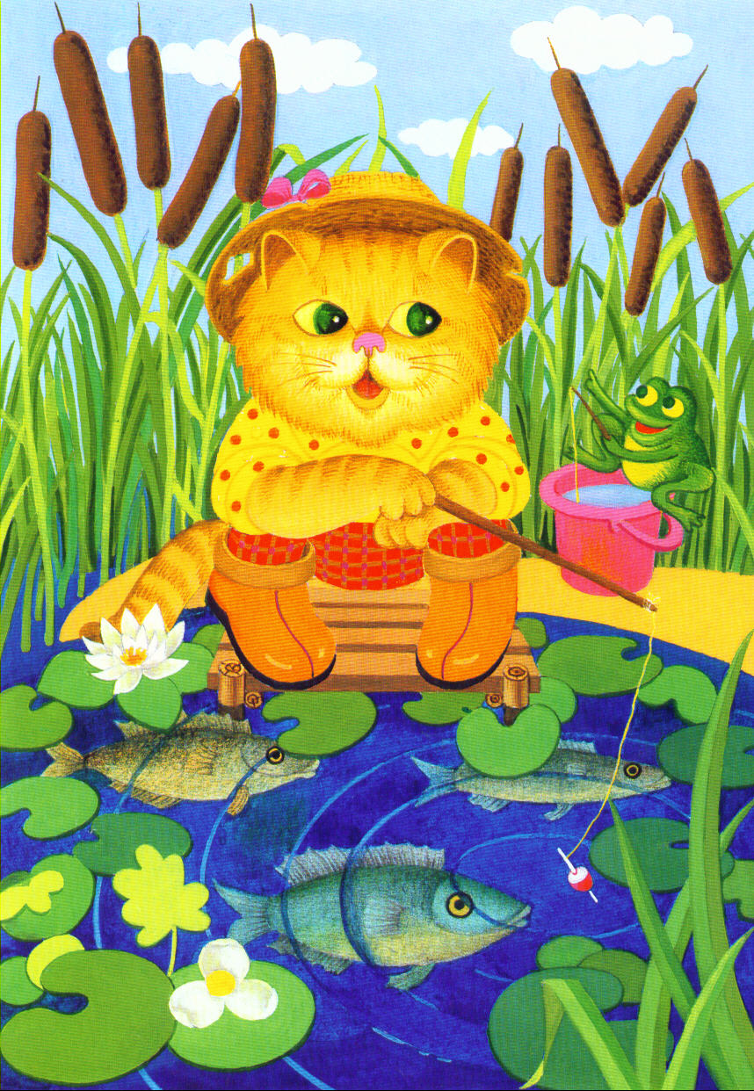
Отгадай, кто это:
Острые ушки,
На лапках подушки,
Усы, как щетинка, дугою спинка.
Днем спит, на солнышке лежит.
Ночью бродит, на охоту ходит. (Кот)
Кого нарисовал художник? – Где сидит кот? (На берегу пруда, озера.)
Зачем кот пришел на берег пруда?
Зачем кот в резиновых сапогах? Зачем ему шляпа?
Сколько рыб видно в воде? Посчитай.
Какой наш кот-рыболов?
(Рыжий; терпеливый, усидчивый,
Внимательный, красивый …)
Найди на картинке предметы, в названии которых есть звук (Р)
(Пруд, рыбак, ведро, круги на воде)
Что обозначает пословица:
Без труда не вынешь и рыбку из пруда.

Slide 19
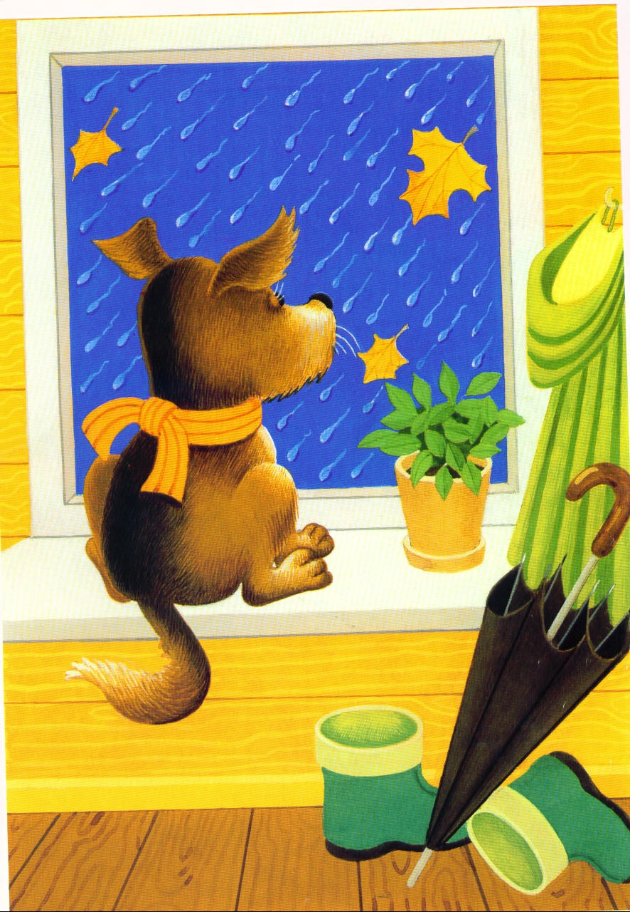
О каком времени года эти загадки:
Утром мы во двор идем-
Листья сыплются дождем,
Под ногами шелестят
И летят, летят, летят (Осень)
Меня часто зовут, дожидаются.
А приду – от меня укрываются
(Дождь)
Какое время года изображено на картине? – Почему ты так считаешь?
На улице тепло или холодно, тихо или ветрено, сухо или дождливо?
Что нужно надевать, когда выходишь на улице в дождь?. Что нужно брать с собой? Ты видишь эти предметы на картинке? Назови их.
Кого ты видишь на картинке? Какой щенок?
(Маленький, грустный, одинокий,
печальный, больной …)
Что у щенка болит? Как ты догадался?
Что обозначает пословица:
Без труда не вынешь и рыбку из пруда.

Slide 20
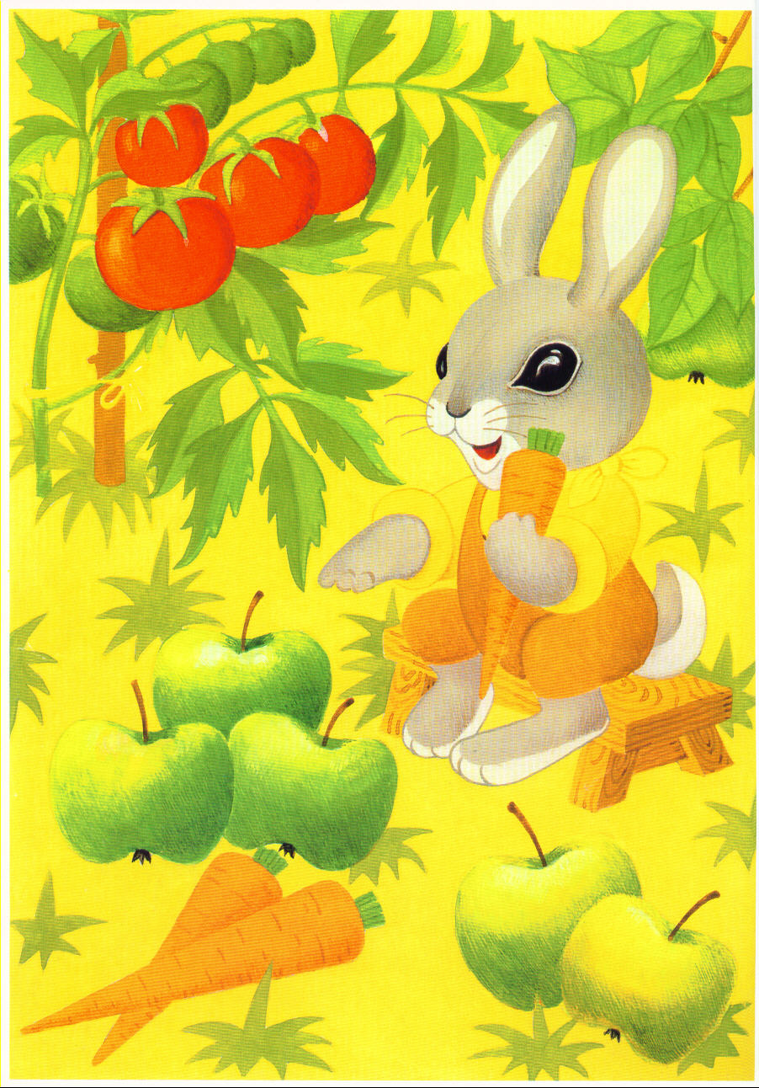
Где сидит зайка?- Это зайкин огород, как ты думаешь?
Какое у зайчика настроение? (Он рад, доволен, он веселый).
Какие плоды вырастил зайчик?
Само с кулачок,
Красный бочок.
Потрогаешь – гладко,
А откусишь – сладко. (Яблоко)
Расту в земле, на грядке я
Красная, длинная, сладкая
(Морковь)
В какое время года собирают урожай?
Назови лишнее
яблоко, груша, апельсин, лук;
капуста, репа, чеснок, слива;
заяц, лиса, еж, слон;
кошка, лошадь, воробей, собака;
волк, медведь, коза, белка;
кролик, корова, комар, свинья.
Как ты думаешь?
Этот зайчик настоящий или сказочный,
почему ты так думаешь?

Slide 21
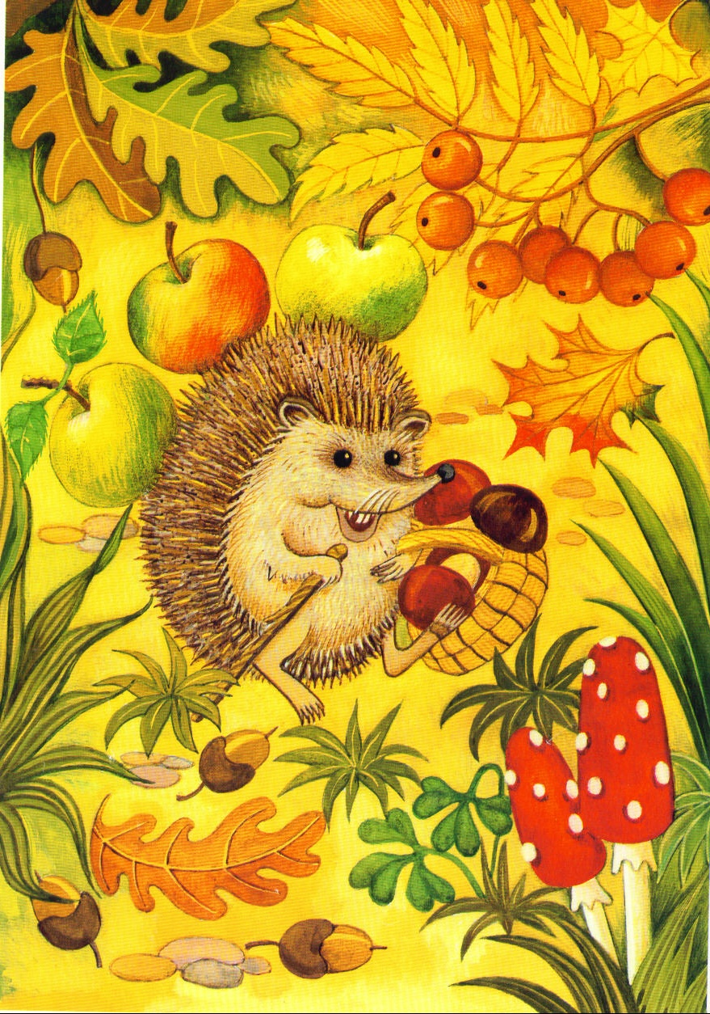
Кого ты видишь на картинке?
Что делает ежик? – Значит, как его можно назвать? (Грибник).
Какие грибы у ежика в корзине?
Какие несъедобные грибы ты знаешь? Как их называют? (Ядовитые)
Подбери слова-родственники. Назови по-другому:
суп с грибами – (грибной);
теплый летний дождик – (грибной);
тот, кто собирает грибы – (грибник).
Назови детенышей:
у ежа – (ежата),
у медведя –(медвежата),
у зайца – (зайчата),
у лошади – (жеребята),
у коровы – (телята,;
у белки – (бельчата).
Как ты думаешь?
Что люди делают осенью (в саду, в
огороде, в поле, в лесу)?

Slide 22
Автор работы:
Цапкова Юлия Анатольевна
Воспитатель I квалификационной категории, г. Соликамска
Источники:
Н.Н.Гусарова «Беседы по картинке Времена года.» С-П «ДЕТСТВО-ПРЕСС»
Презентация опубликована на сайте – viki.rdf.ru
, 2001

